Slide 1

Luyện tập tin học
Chủ đề 9:
Chăm sóc máy tính

Slide 2
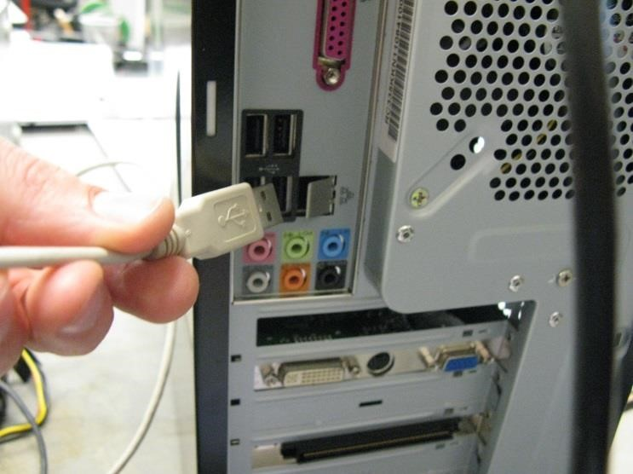

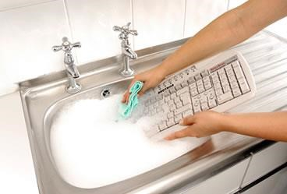

Hoạt động: Tìm hiểu kiến thức
Chăm sóc phần cứng máy tính
Cần phải thay thế các thiết bị khi các thiết bị không còn đáp ứng được nhu cầu sử dụng.
Máy tính là thiết bị điện tử, tuyệt đối không được dùng nước để rửa các thiết bị.
Tránh những nơi có nhiệt độ cao.
Không tự ý tháo, ráp các kết nối giữa các thiết bị
Loại bỏ bụi bằng cách lau hoặc thổi bụi bằng dụng cụ nén khí.
☞

Slide 3
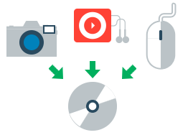
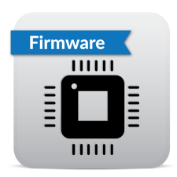
Hoạt động – Em có biết
Các chương trình đặc biệt của phần cứng và thiết bị
Firmware:
Là phần mềm đặc biệt, cố định, khá nhỏ dùng để điều khiển thiết bị điện tử.
Driver: Trình điều khiển thiết bị– được cài đặt vào hệ điều hành, giúp hệ điều hành giao tiếp với thiết bị
☞

Slide 4
Câu hỏi ôn luyện
Theo em, hành động nào dưới đây là một hành động chăm sóc tốt cho máy tính
Sử dụng lực để chèn ổ đĩa USB vào cổng máy tính.
Làm sạch bàn phím của em bằng cách sử dụng không khí nén.
Lắc chuột của em nếu nó không hoạt động.
Làm sạch micro của em bằng cách ngâm nó vào nước.

Slide 5
Câu hỏi ôn luyện
Khi sử dụng máy tính, điều gì dưới đây em nên tránh?
Để dây cáp (Cable) cách xa nơi làm việc.
Ăn vặt (Snacking) tại nơi đặt máy tính của em.
Giữ nơi làm việc sạch sẽ.
Lau bụi máy tính (dust) thường xuyên.

Slide 6
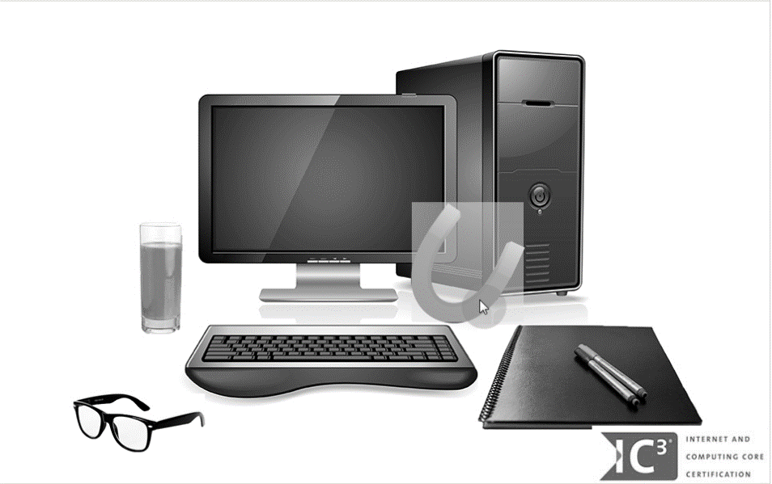
Câu hỏi ôn luyện
Em hãy nhấp chuột vào hai thứ KHÔNG NÊN để gần máy tính.

Slide 7
Câu hỏi ôn luyện
Theo em, những hành vi nào sau đây được xem là gây hại cho thiết bị?
Để thiết bị trong cặp sách.
Để thiết bị gần với thiết bị khác.
Để thiết bị trong ô tô đang nóng.
Sạc pin cho thiết bị khi nó đang bật.

Slide 8
Câu hỏi ôn luyện
Hành động nào sau đây có thể làm hỏng máy tính hoặc thiết bị của em?
Thường xuyên quét bụi cho máy tính.
Tránh chạm tay vào màn hình.
Rửa và làm khô tay trước khi sử dụng.
Rửa bàn phím với xà phòng và nước.

